Slide 1
Видеоигра «The Horsehead»
Проект PyGame
Волков Максим
Cидельников Егор
Подвысоцкий Константин

Slide 2
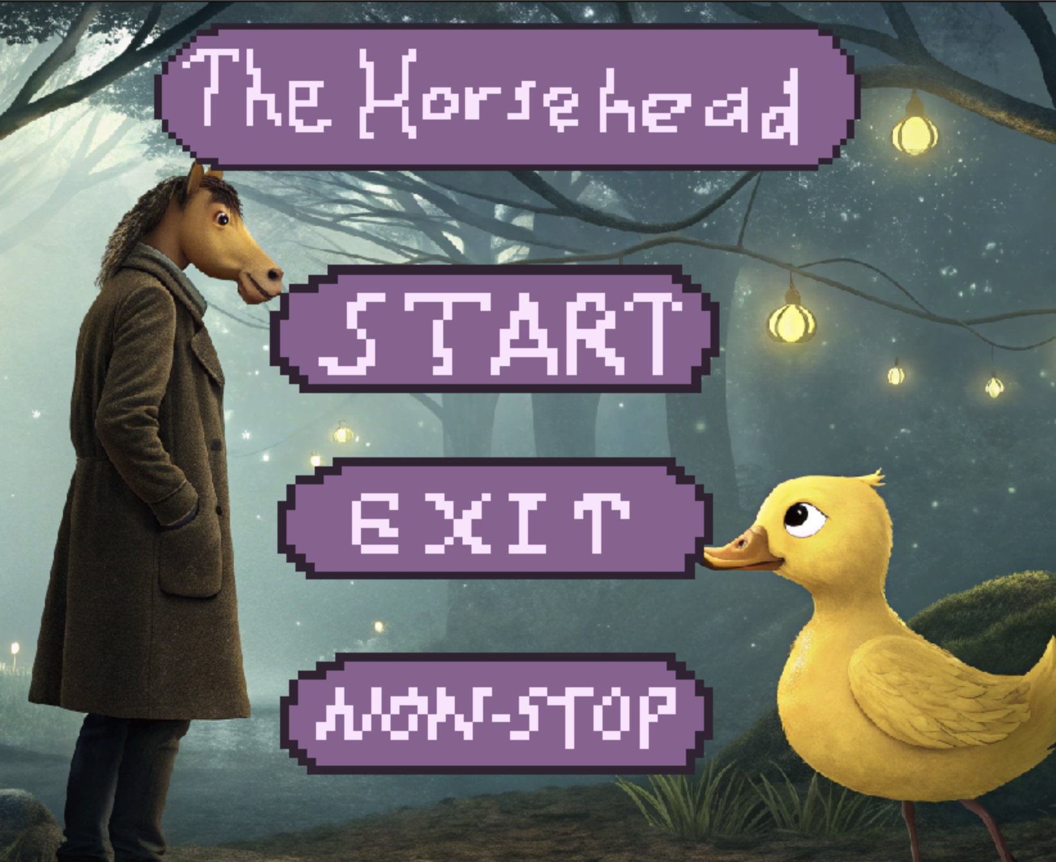
ИДЕЯ
“The Horsehead” создана в жанре “RogueLike”.
Этот жанр является одним из самых популярных среди инди-проектов.
Интересно попробовать создать что-то похожее.

Slide 3
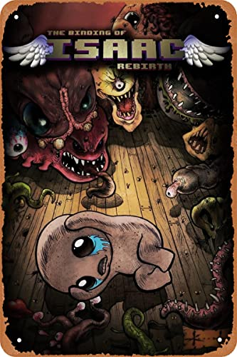
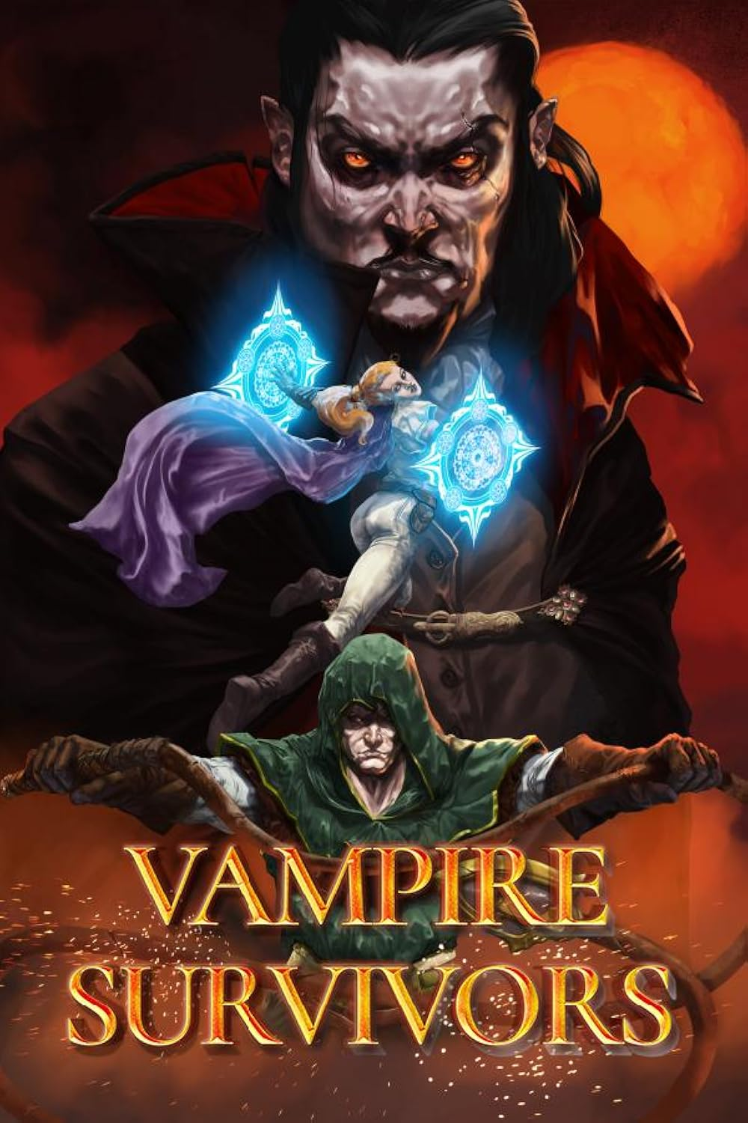

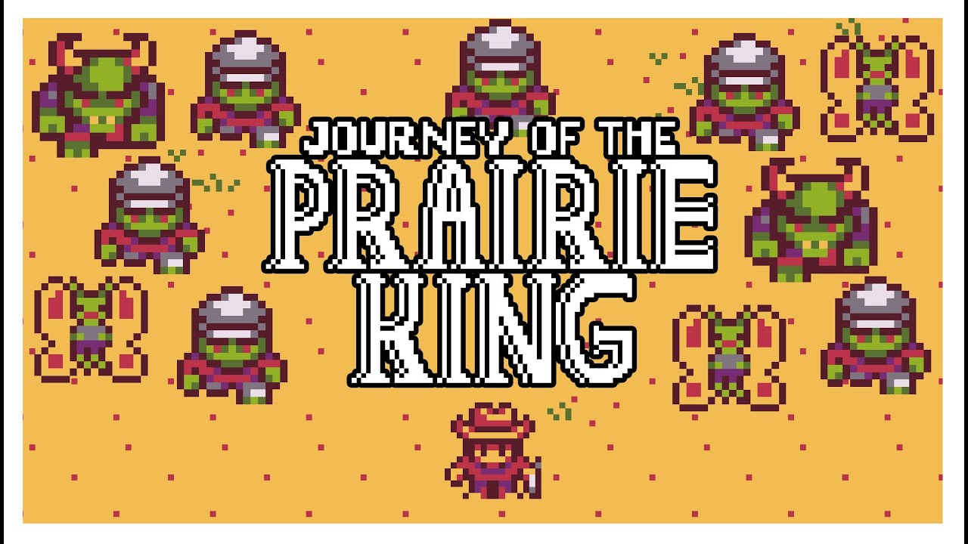
ВДОХНОВЕНИЕ

Slide 4
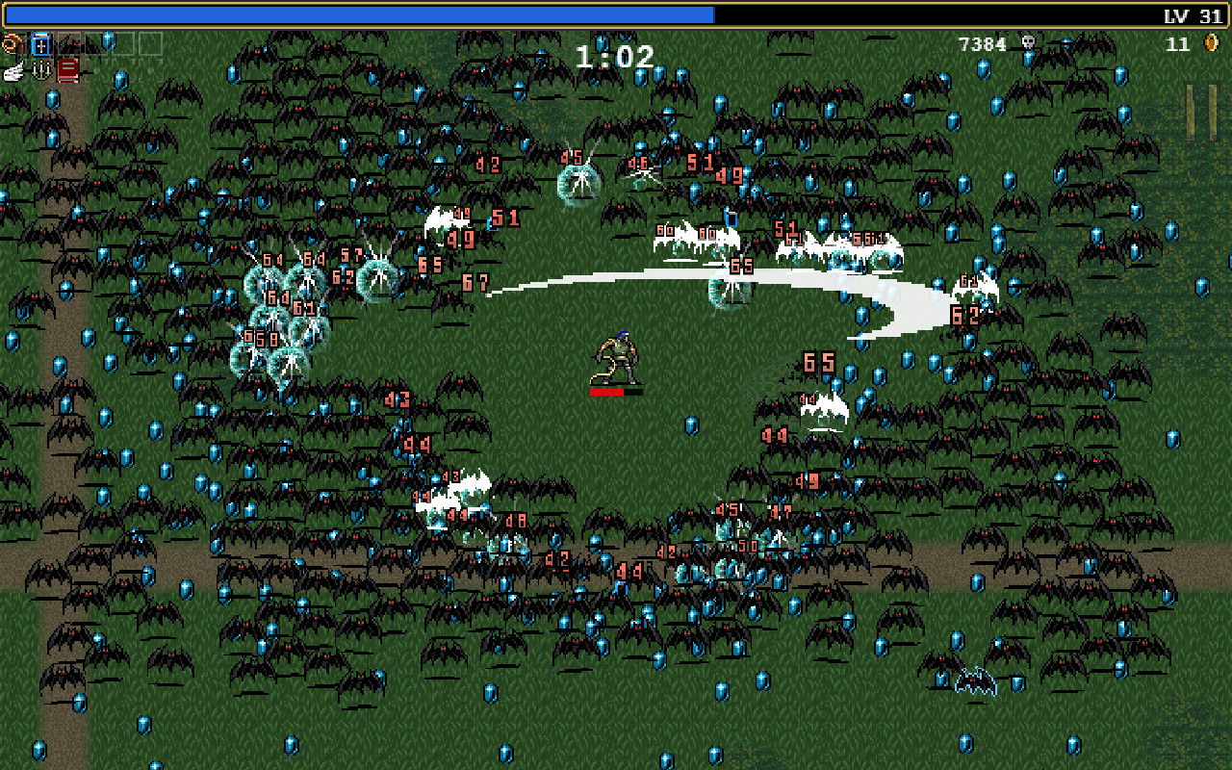
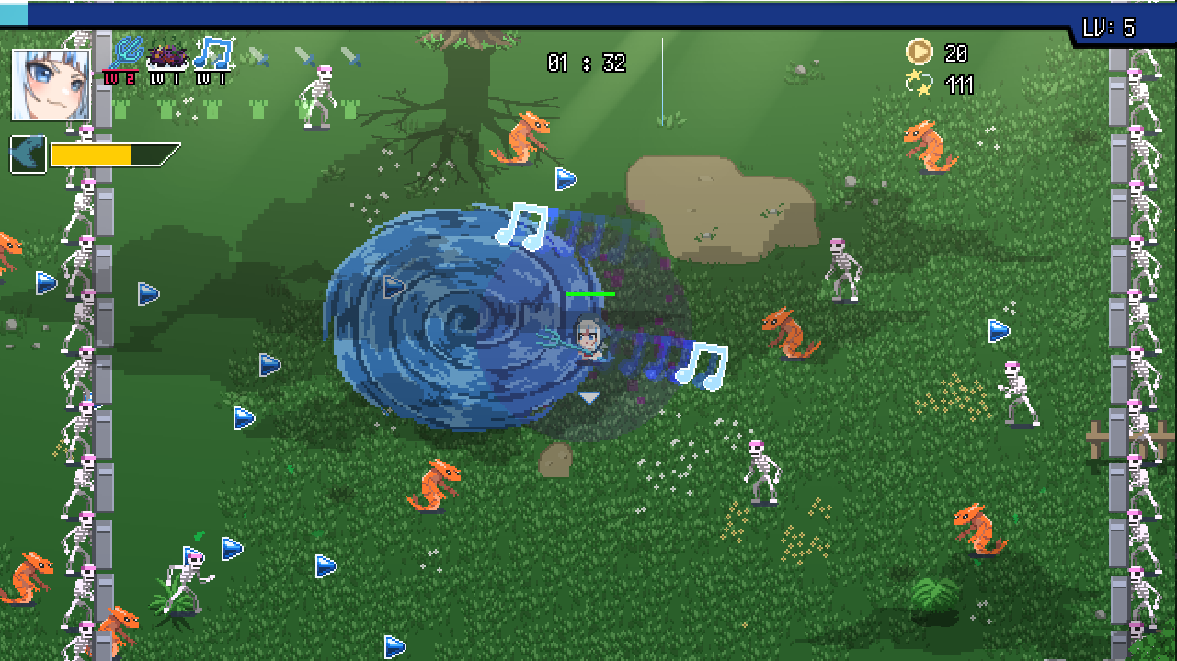
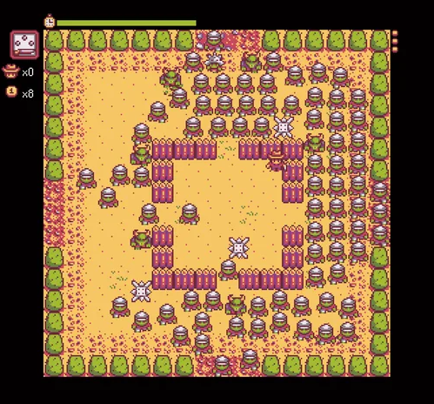
ВДОХНОВЕНИЕ

Slide 5

СЮЖЕТ
Главный герой просыпается и узнает что у него голова коня. Он встречает Кряка – милую уточку, который рассказывает ему что колдунья сошла с ума. Чтобы вернуть свой облик он должен спасти волшебный мир от её чар. Так и начинаются приключения “The Horsehead”.

Slide 6
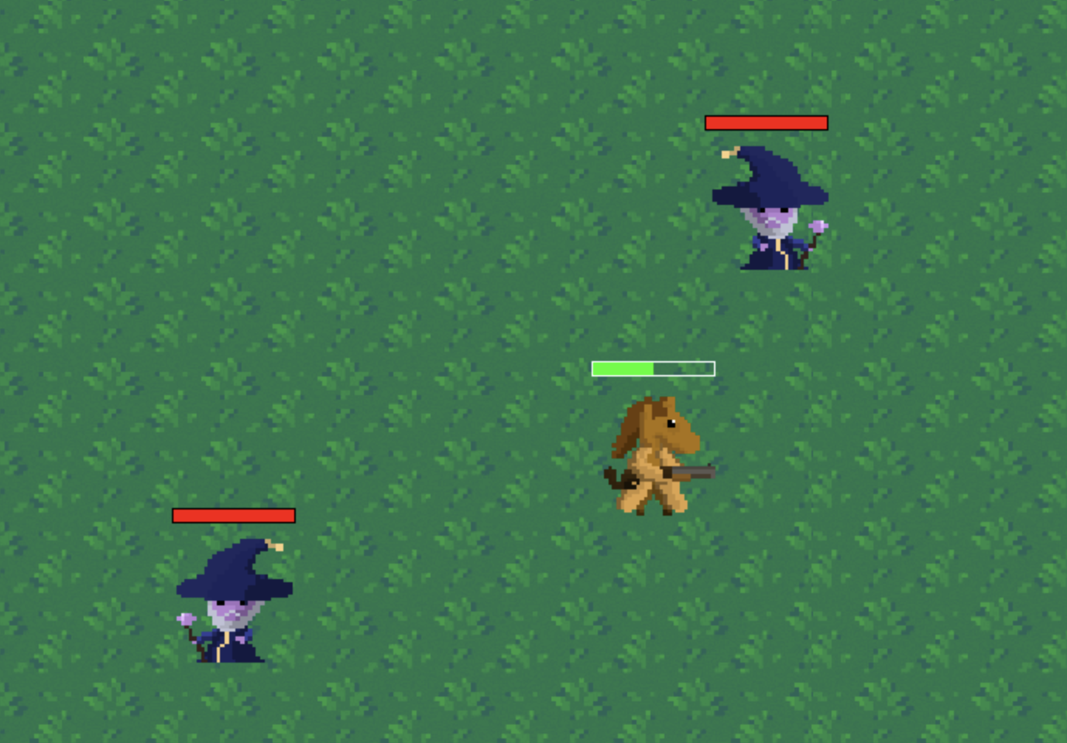
МЕХАНИКА
Большинство механик каноничны для игр такого жанра:
Вид сверху
Волны врагов
После смерти игра начинается заново
Задача:
Убить всех

Slide 7
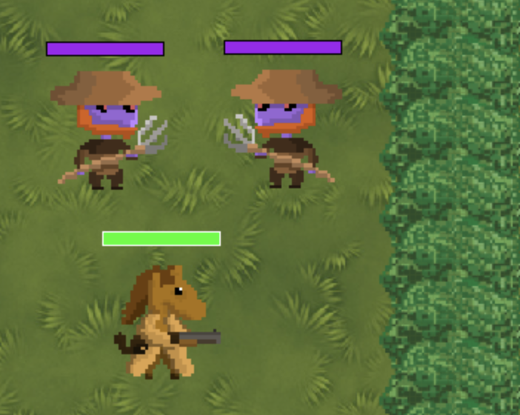
КАМПАНИИ
В игре представлены Две кампании (режима):
Сюжетная, в котором игрок проходит уровень за уровнем, познавая историю “The Horsehead”,
Бесконечная, где задача игрока продержаться как можно дольше, защищаясь от без остановки надвигающихся врагов.

Slide 8



ТЕХНОЛОГИИ
PyGame, random, pillow, math, os, sys – библиотеки
Git, GitHub – работа с репозиторием
Piskel – создание пиксельной графики

Slide 9
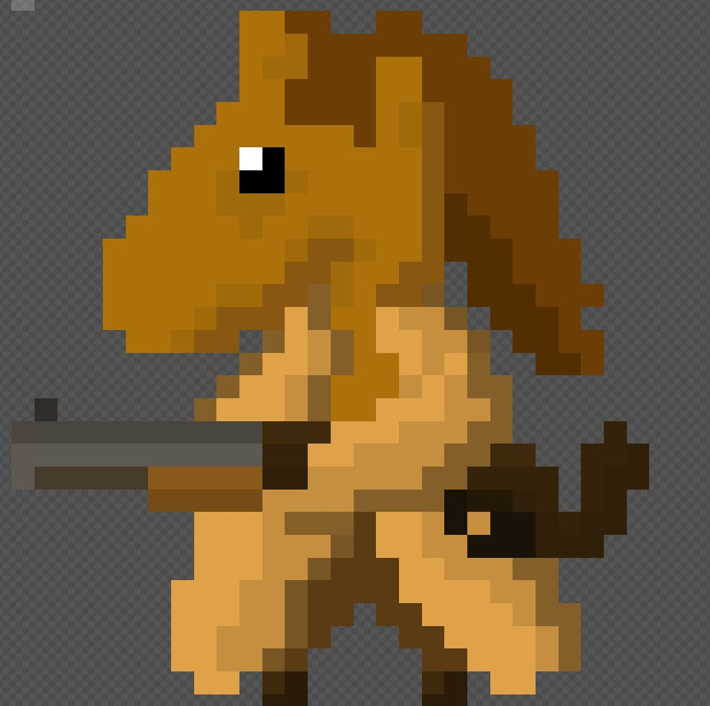
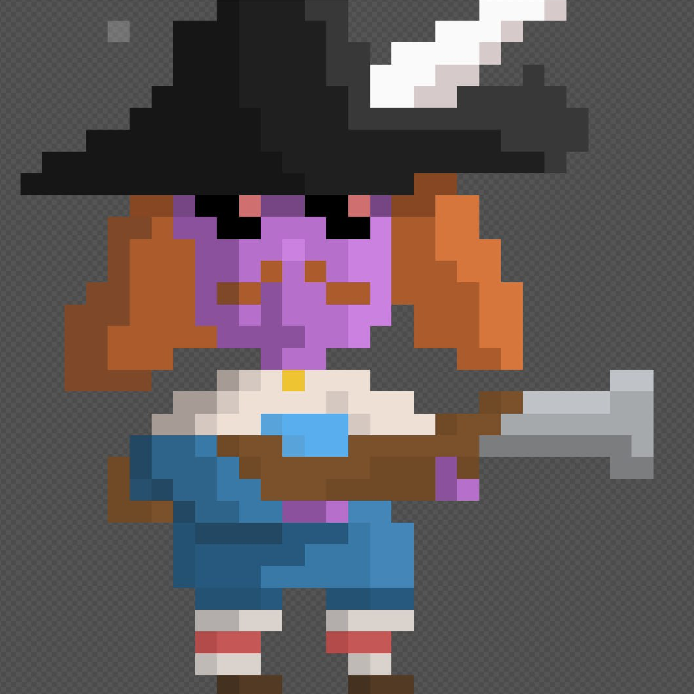
ГРАФИКА
Основная стилистика – PixelArt.
Спрайты создавались разными способами:
В ручную (ГГ, Враги, Кнопки, их анимации, курсор)
ИИ-генерация (Сюжетный комикс, Сюжетные фоны)
Открытые Интернет-ресурсы (Боевые арены, барьеры)

Slide 10
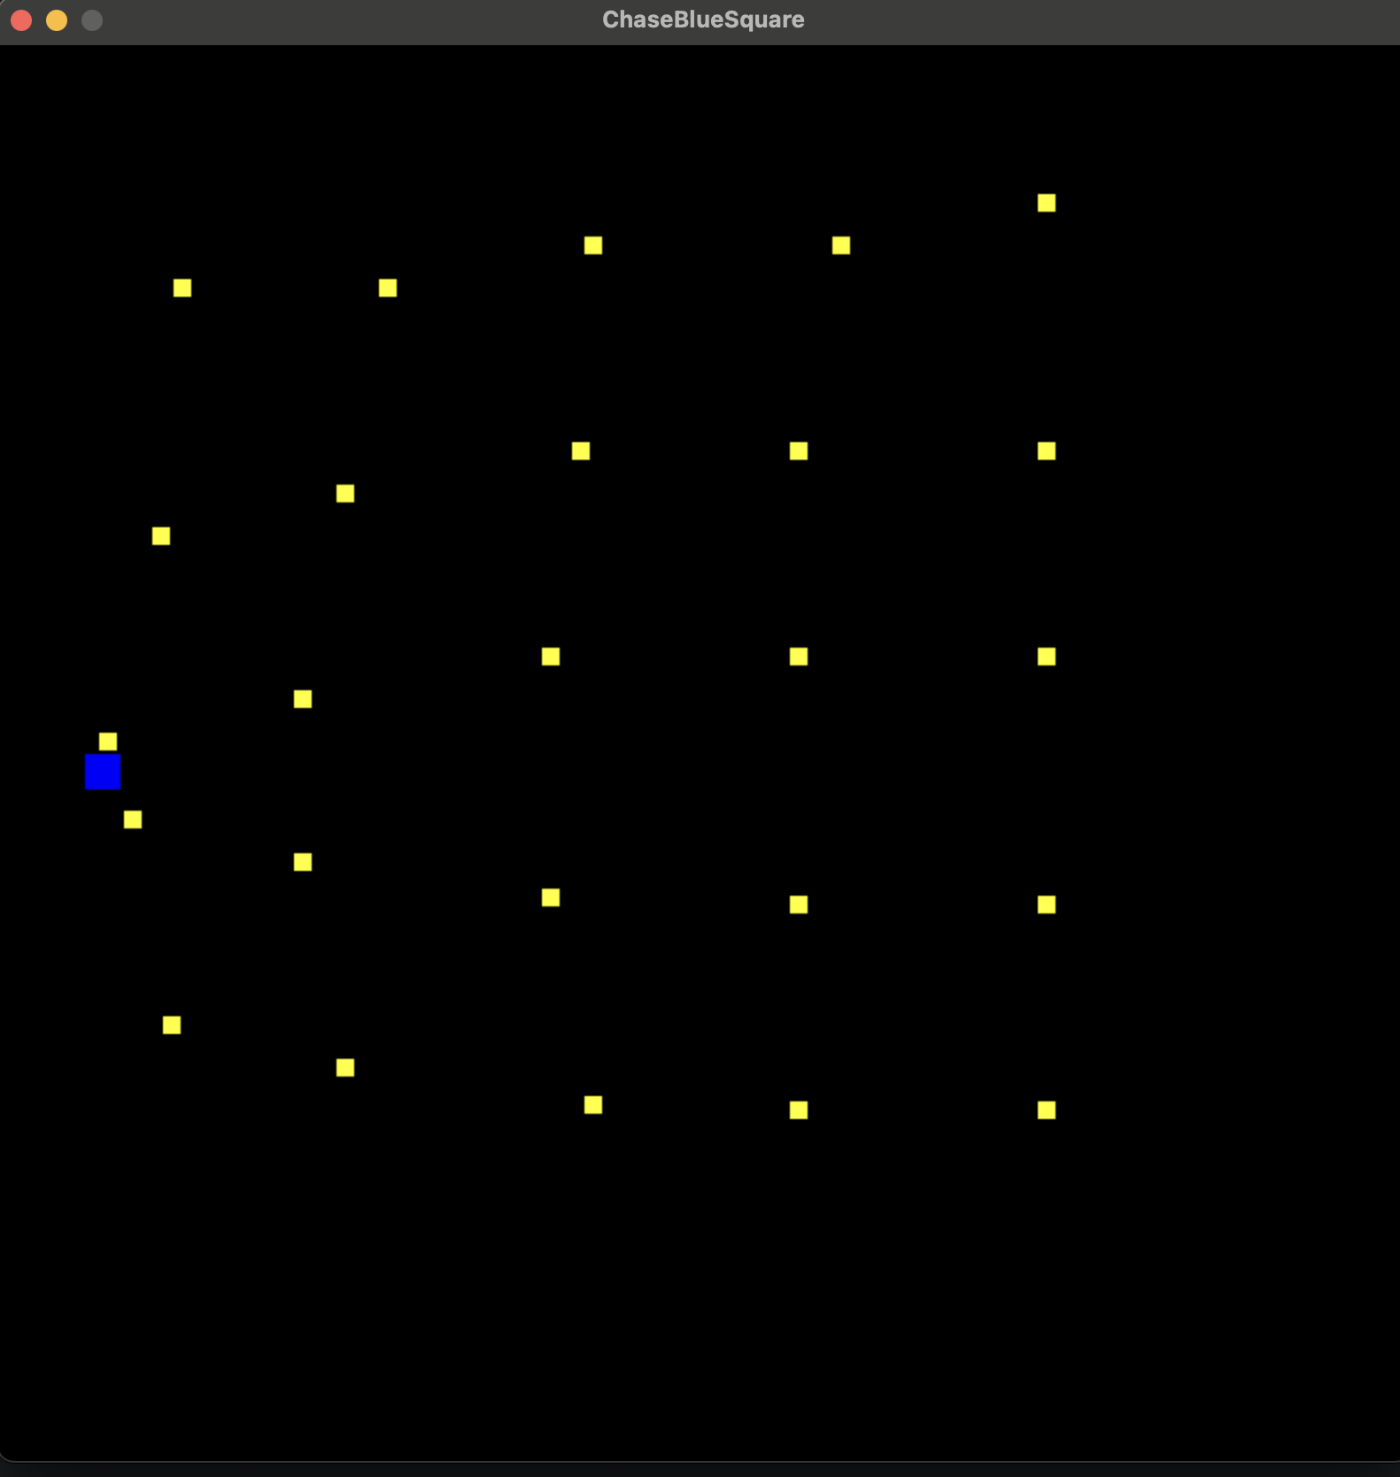
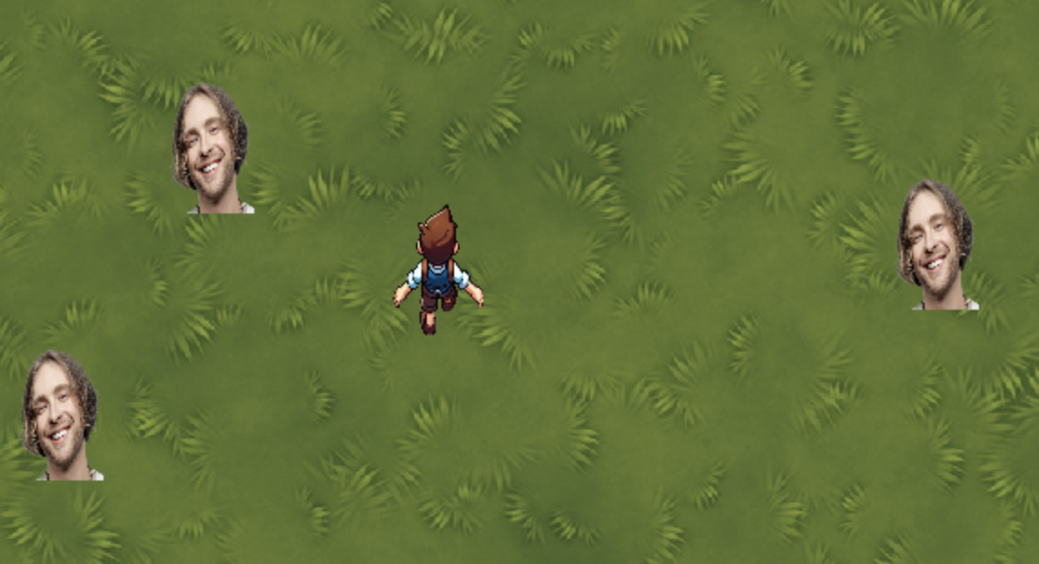
РЕАЛИЗАЦИЯ
Создание игры началось с создания прототипа на простых геометрических фигурах. Уже на этом этапе были реализованы основные функции: передвижение, стрельба, генерация врагов и уровня.
Параллельно с этим началось создание дизайна спрайтов

Slide 11
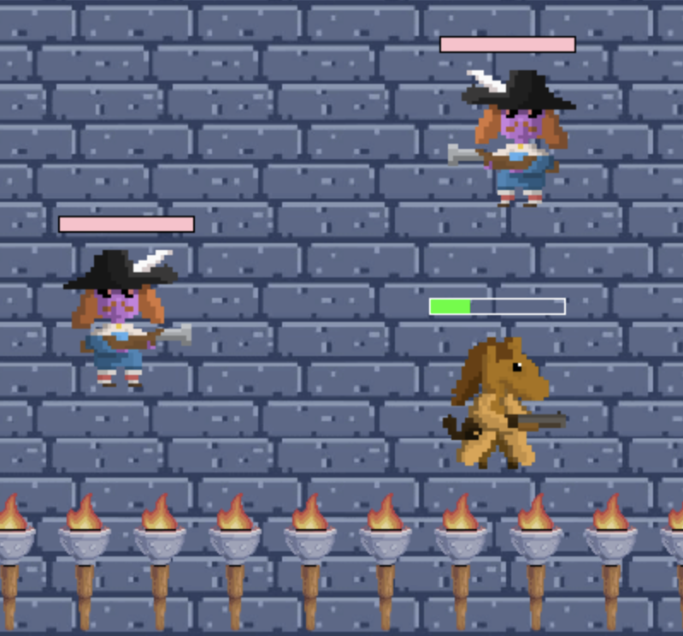
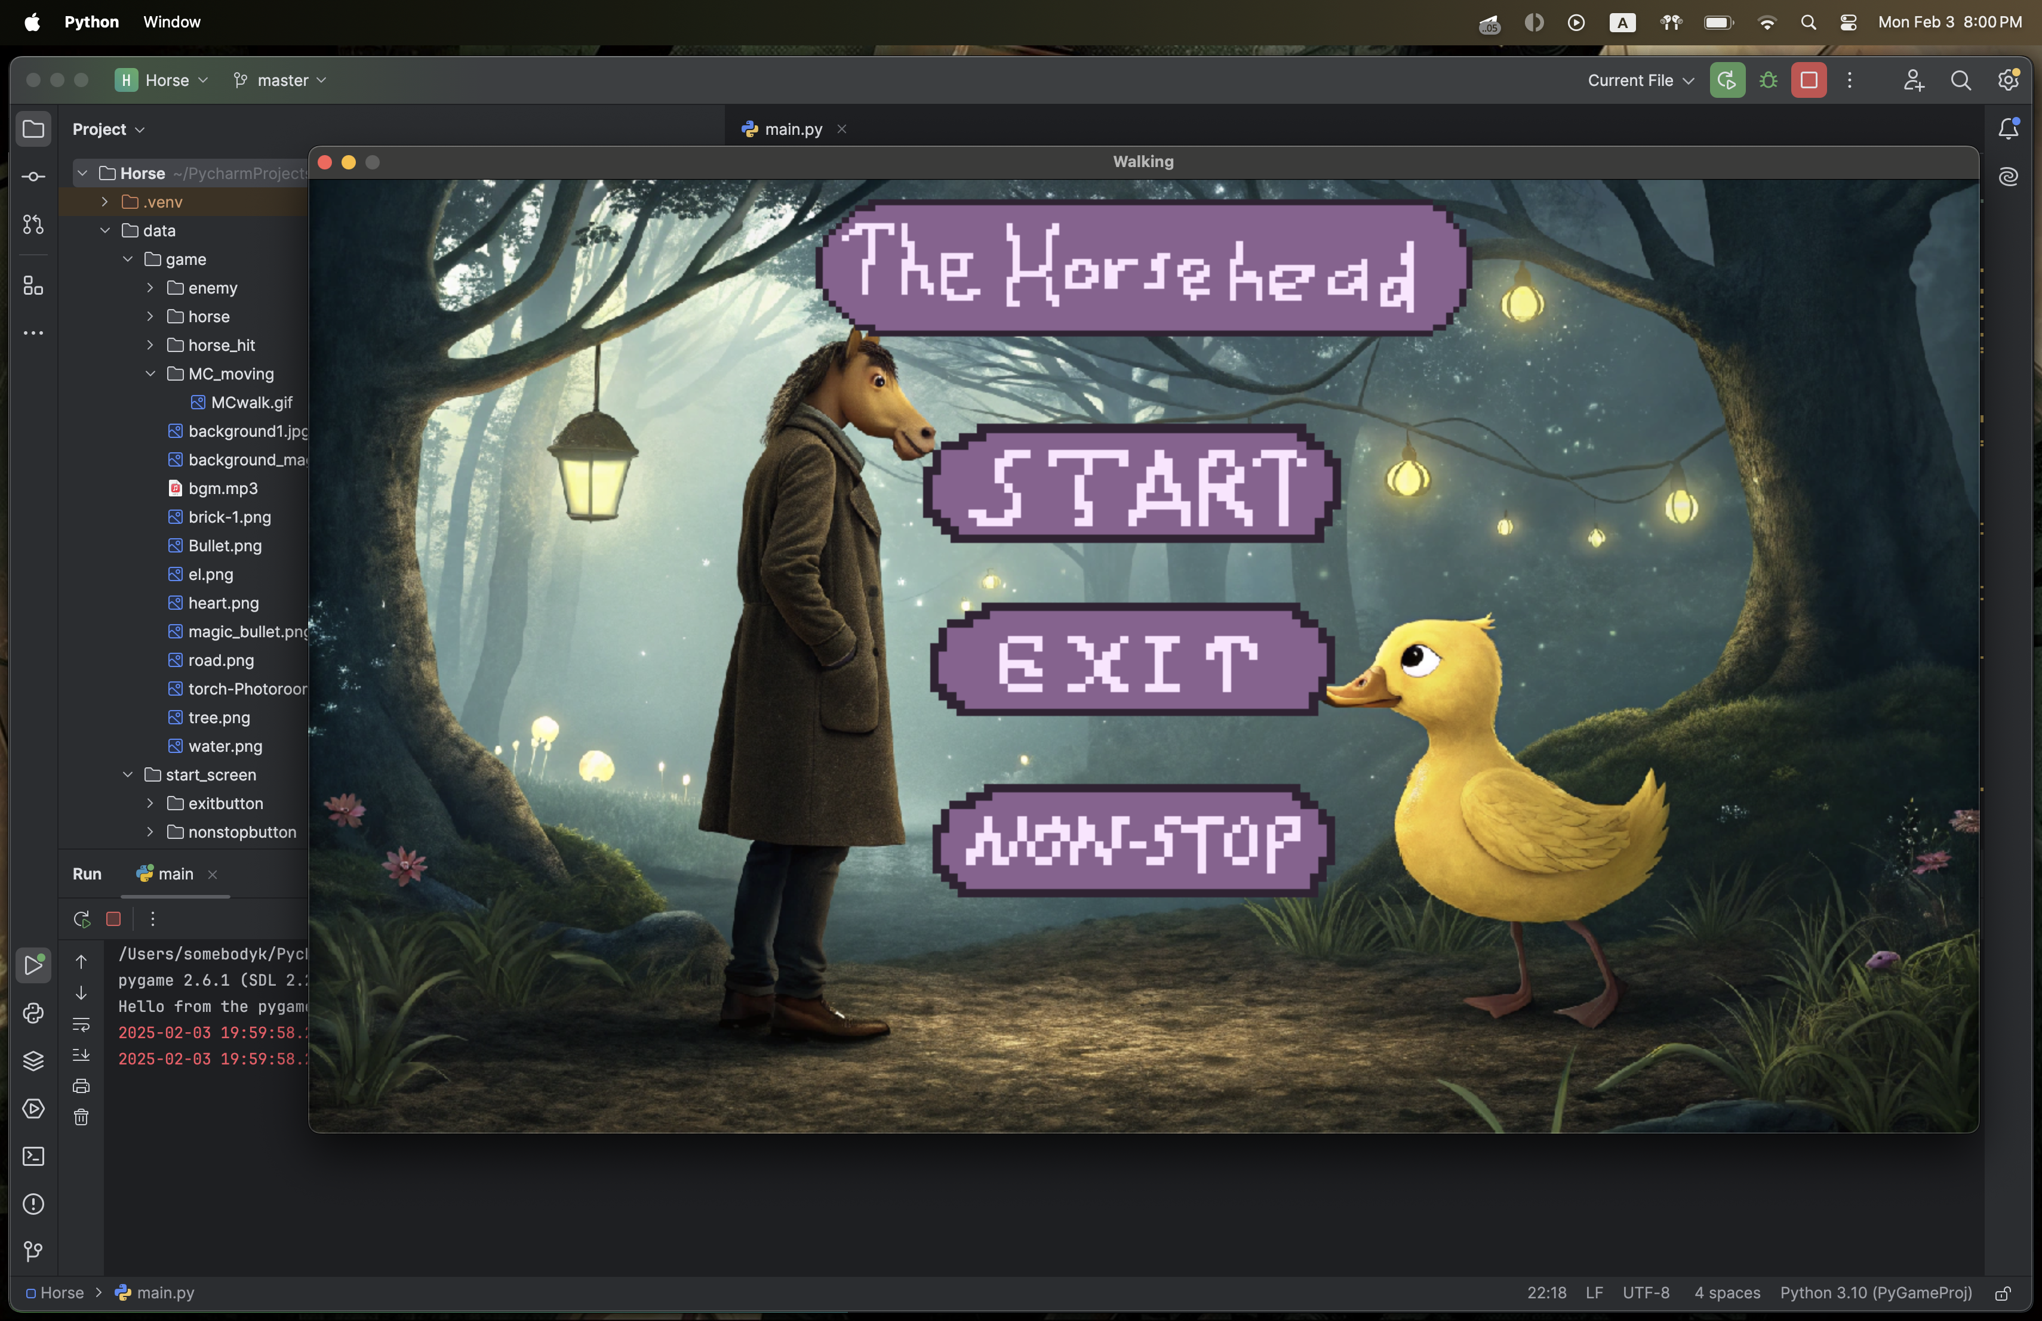
РЕАЛИЗАЦИЯ
Затем были внедрены новые дизайны и были реализованы заставка, концовка, комикс. Началась проработка логики игры – создание сюжетной кампании. Реализованы взаимодействие между героями (урон, ХП), переходы на другие уровни. Добавлена фоновая музыка в жанре 8-bit для соответствия Pixel стилю.

Slide 12
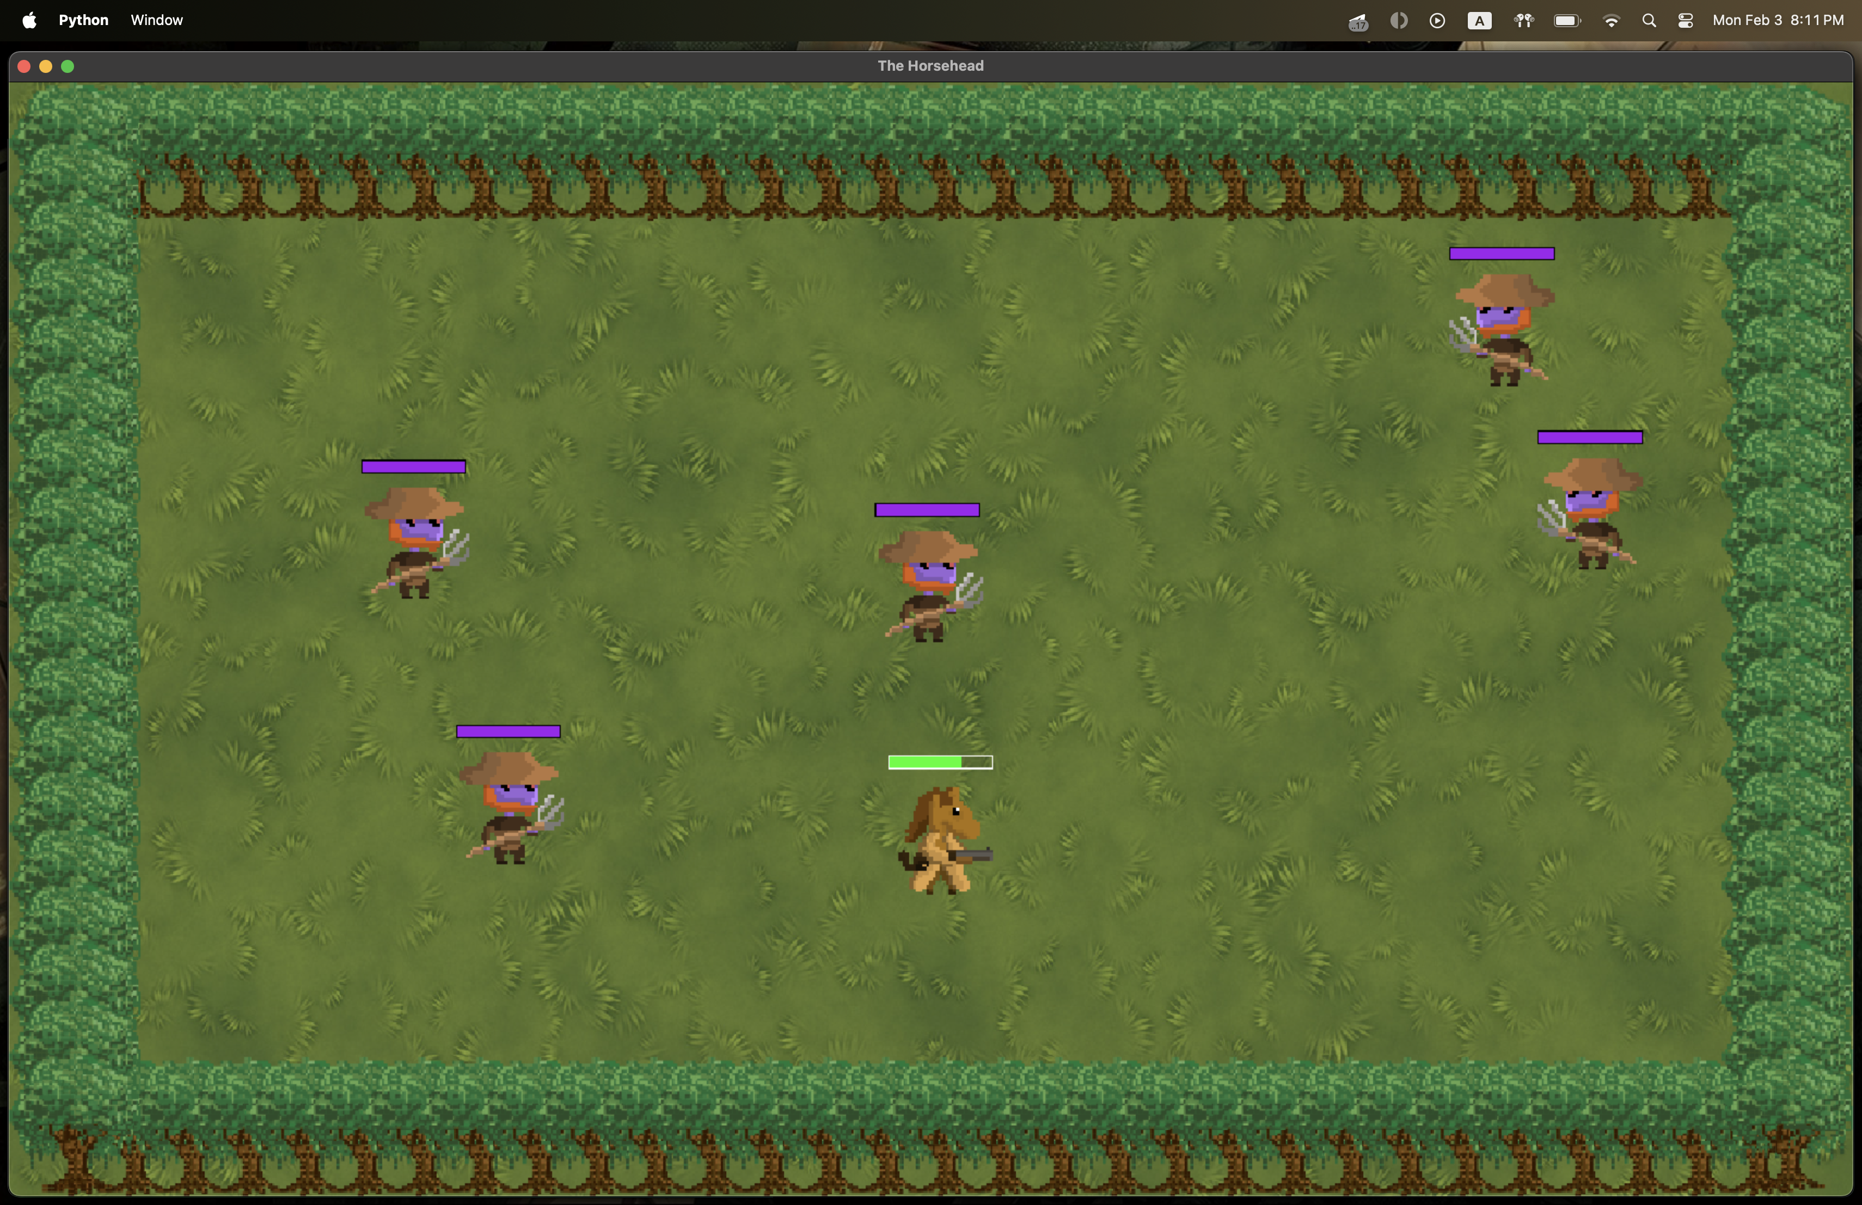
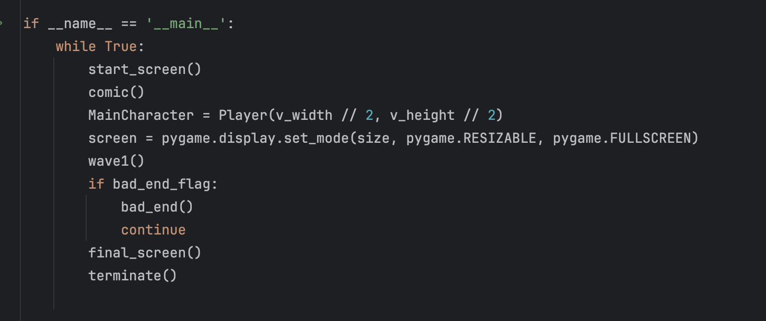
РЕАЛИЗАЦИЯ
Финальным этапом работы стала создание Нон-стоп режима, способности изменять размер окна и внедрения сюжетных переходов. Кроме того был проработан саунд-дизайн.

Slide 13
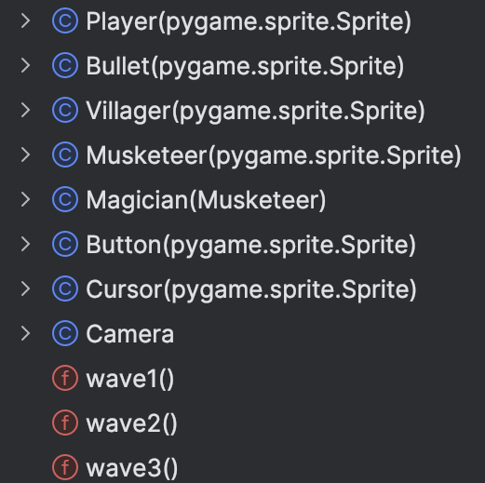
ОБЪЕКТЫ
Функции логики(wave1, start_screen, update_level...)
Функции-инструменты(load_image, convert_gif, terminate…)
Классы персонажей(Player, Villager, Musketeer…)
Классы объектов(Button, Cursor, Bullet, Tree…)

Slide 14
КОМАНДА
Егор – создание основных функций и взаимодействий
Костя – Создание дизайна и анимации
Максим – создание логики уровней

